Slide 1
„У МИЛИЦЕ ДУГЕ ТРЕПАВИЦЕ“
МУЗИЧКА КУЛТУРА 5. РАЗРЕД

Slide 2
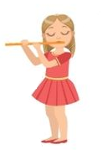
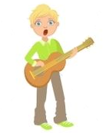
Музичко дјело у чијем извођењу заједно
учествују инструменти и људски глас припада:
ВОКАЛНО-
ИНСТРУМЕНТАЛНОЈ МУЗИЦИ
ВОКАЛНО-
ИНСТРУМЕНТАЛНОЈ МУЗИЦИ
ВОКАЛНОЈ МУЗИЦИ
ИНСТРУМЕНТАЛНОЈ МУЗИЦИ

Slide 3
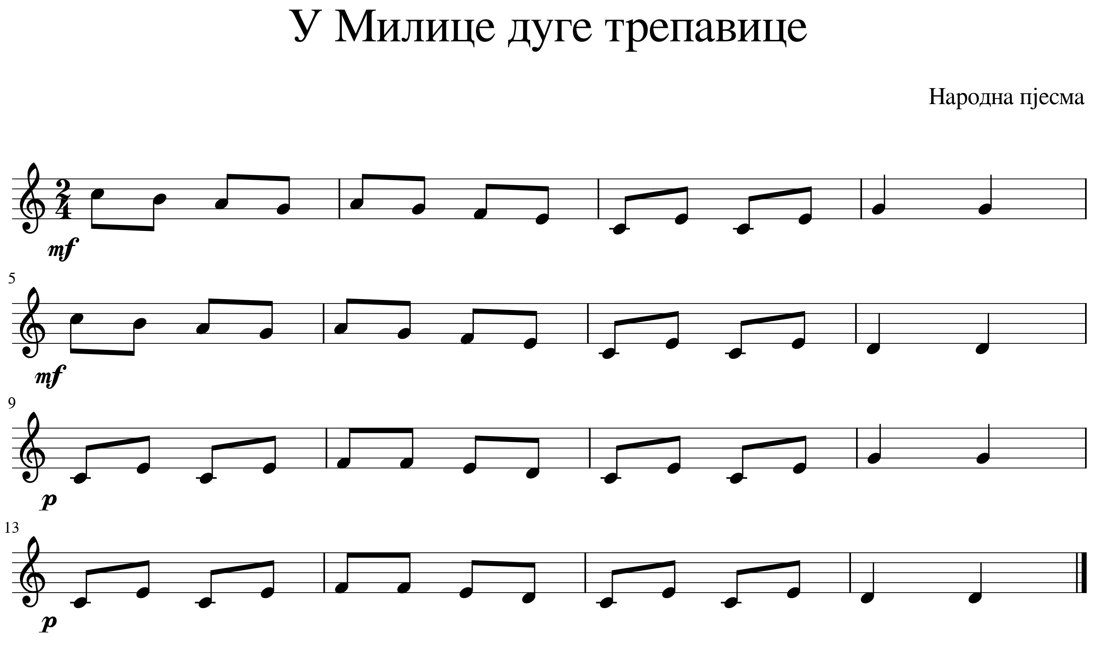
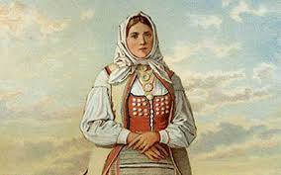
НАРОДНА ПЈЕСМА
У Ми - ли - це, у Ми - ли - це, ду - ге тре - па - ви - це.
У Ми - ли - це, у Ми - ли - це, ду - ге тре - па - ви - це.
Пре-кри- ле јој, пре - кри- ле јој ру - мен ја - го - ди - це.
Ја - го - ди - це, ја - го - ди - це и би - је - ло ли - це.
Ја је гледах, ја је гледах, три године дана. 2х
Не могох јој, не могох јој, очи сагледати.
Црне очи, црне очи, ни бијело лице.

Slide 4
Абецеда
Солмизација
c h a g a g f e c e c e g g
До си ла сол ла сол фа ми до ми до ми сол сол
c h a g a g f e c e c e d d
до си ла сол ла сол фа ми до ми до ми ре ре
c e c e f f e d c e c e g g
до ми до ми фа фа ми ре до ми до ми сол сол
до ми до ми фа фа ми ре до ми до ми ре ре
c e c e f f e d c e c e d d
Мјера: двије четвртине.
Број тактова: 16.
Динамика: мецофорте (mf)-средње гласно и пиано (p)- тихо.
Нотна трајања: осмине и четвртине ноте.
Највиши тон: до2, а најнижи до.

Slide 5
Скрати нотни запис пјесме „У Милице дуге трепавице“ користећи музичке ознаке за понављање (прима и секунда волта).
У Ми - ли - це, у Ми - ли - це, ду - ге тре - па - ви - це.
У Ми - ли - це, у Ми - ли - це, ду - ге тре - па - ви - це.
Пре-кри- ле јој, пре - кри- ле јој ру - мен ја - го - ди - це.
Ја - го - ди - це, ја - го - ди - це и би - је - ло ли - це.

Slide 6
У Ми - ли - це, у Ми - ли - це, ду - ге тре - па - ви - це.
У Ми - ли - це, у Ми - ли - це, ду - ге тре - па - ви - це.
Пре-кри- ле јој, пре - кри- ле јој ру - мен ја - го - ди - це.
Ја - го - ди - це, ја - го - ди - це и би - је - ло ли - це.
Ја је гледах, ја је гледах, три године дана. 2х
Не могох јој, не могох јој, очи сагледати.
Црне очи, црне очи, ни бијело лице.

